Slide 1

第二章
静 电 场
第二章第一节
静电势及其微分方程
南京工业大学应用物理系

Slide 2
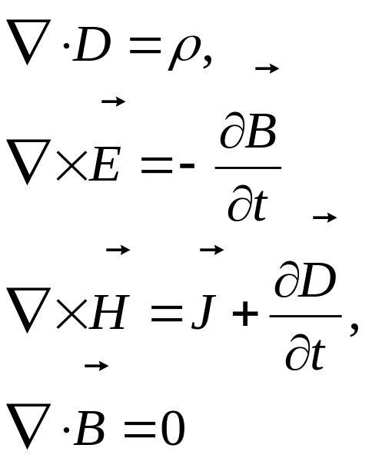
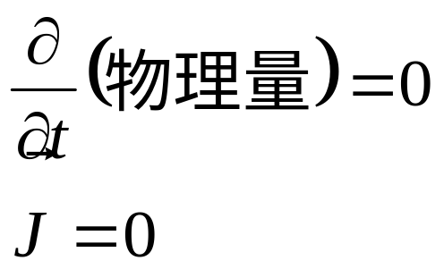
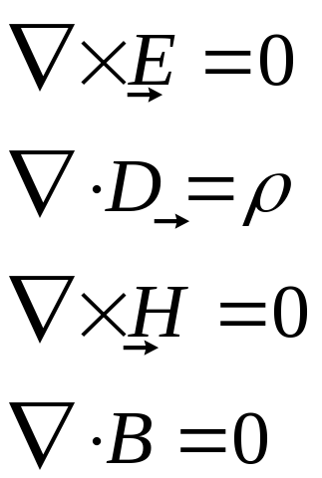
1、静电场
带电体系：电荷静止;
所激发的电场不随时间变化；
静电条件：
根据静电条件，麦克斯韦方程的形式简化为

Slide 3
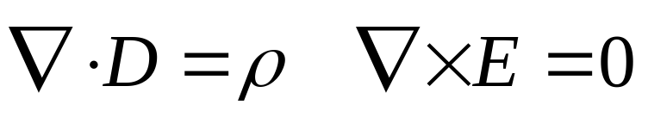
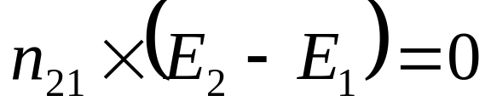
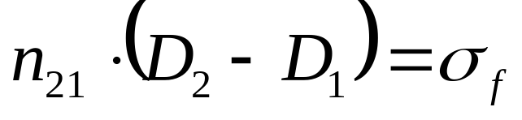
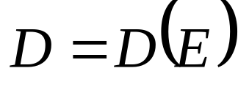
解决静电问题的基本方程
微分方程：
+ 边界条件：
+ 介质的电磁性质方程

Slide 4
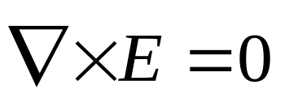


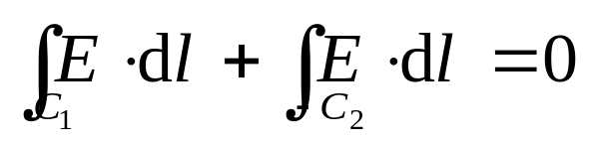


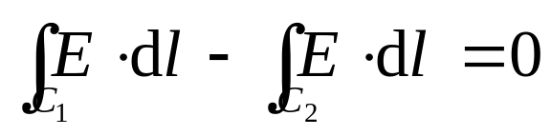


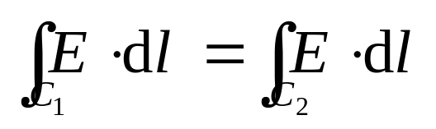
结论：将单位电荷从点P₁移至点P₂时电场对它所做的功与具体的路径无关，只与起点和终点有关。
静电场是无旋场
静电场的一个重要的特征：无旋性

Slide 5
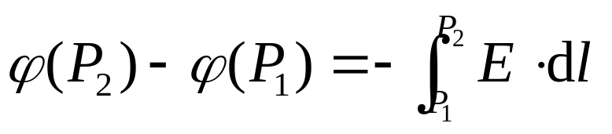
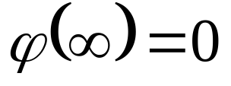
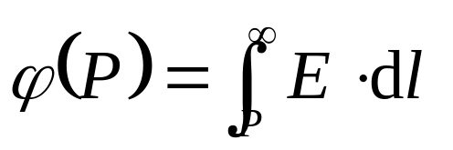
引入电势，来描述静电场对电荷做功的这种特性；
电势是空间位置的标量函数（标势）；
定义两点间的电势差为
如果电荷分布在有限的空间里，则可以取无穷远处的电势为零，即
这样空间 P 点的电势为

Slide 6

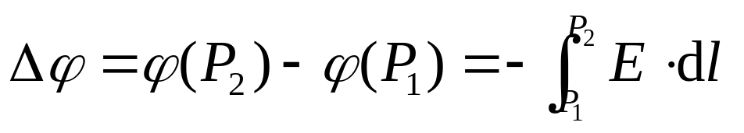
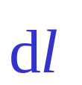
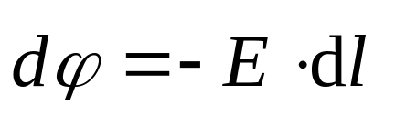
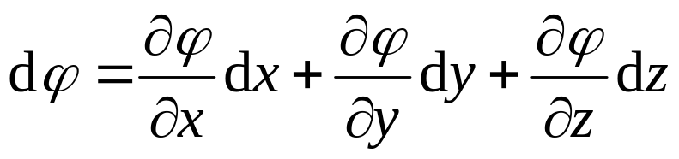
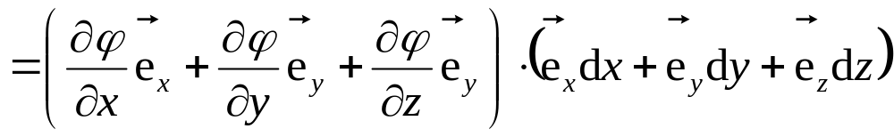
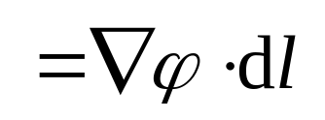
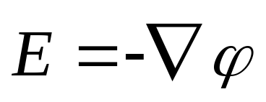
2、静电势与静电场的关系
直角坐标系
从而得到
——（1.5）

Slide 7

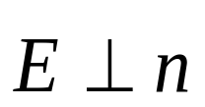
●等势面：电势处处相等的曲面
与等势面垂直，即
均匀场电场线与等势面
+
点电荷电场线与等势面
电偶极子的电场线与等势面

Slide 8
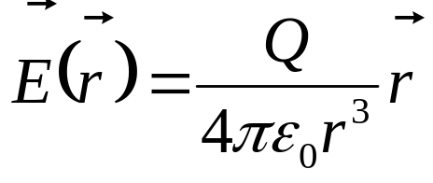
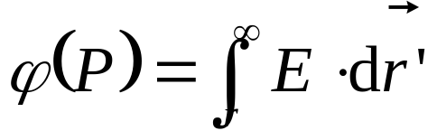
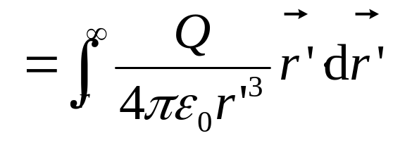


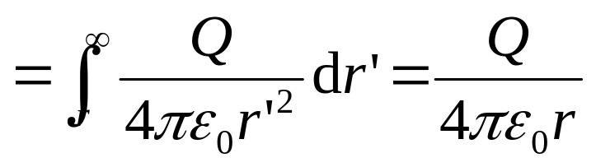
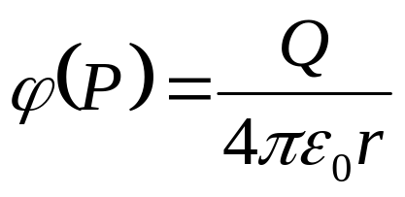
点电荷的电势分布情况：
点电荷电场中某点的电势

Slide 9
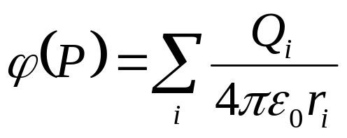
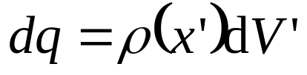
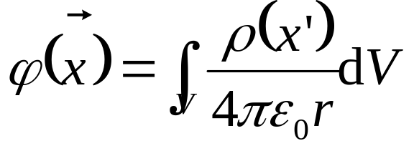




多个点电荷所激发的电场的电势：
电荷连续体分布：
Notes:
如果空间中的电荷分布都给定，则可根据此公式求出空间里电势的分布，然后求得电场的分布；
实际问题中，往往不是所有的电荷的分布都能预先给定的。

Slide 10

例题：均匀带电的无限长直导线的电荷线密度为 λ，求电势分布。

Slide 11

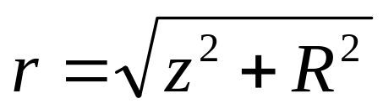

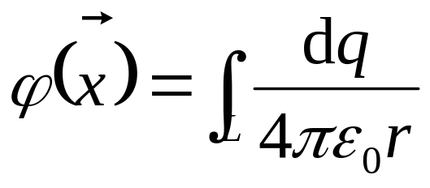
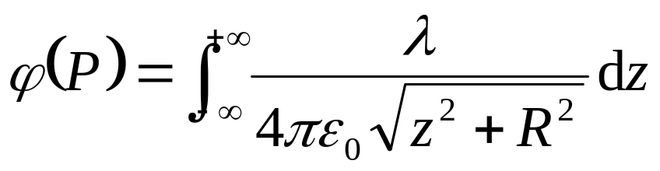
例题：均匀带电的无限长直导线的电荷线密度为 λ，求电势分布。
解：电荷元 λdz 到 P 的距离为
根据电势的计算公式
得到

Slide 12
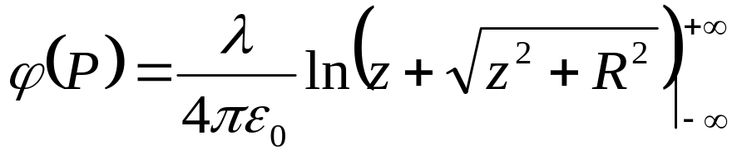


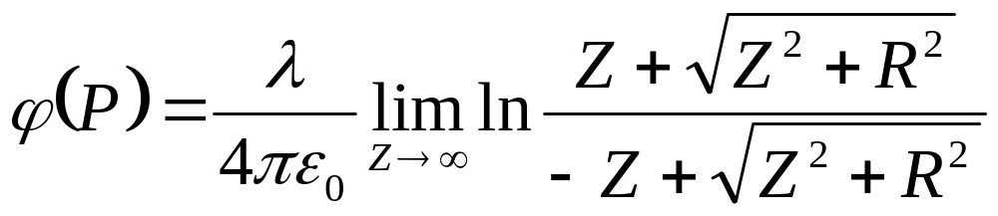
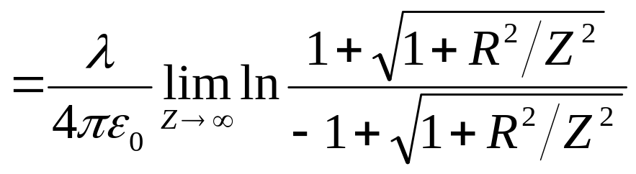
采用极限方式改写求此积分值

Slide 13
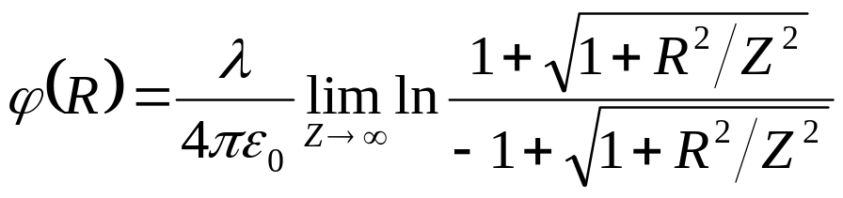
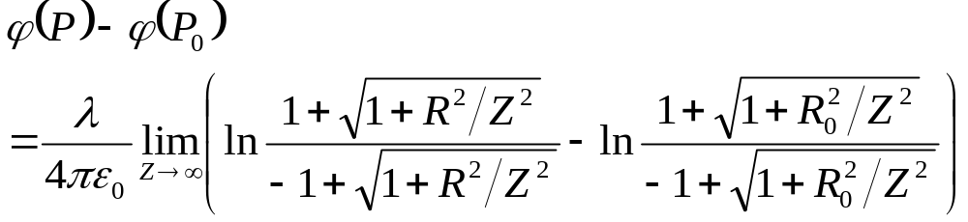
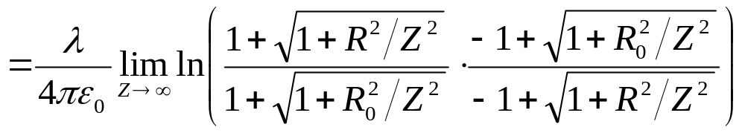
由于电荷的分布不是在有限的区域，导致上述积分发散。
实际上，有意义的只是两点间的电势差。

Slide 14
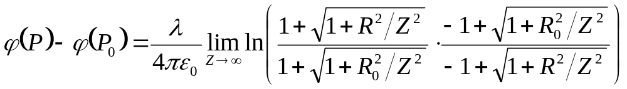
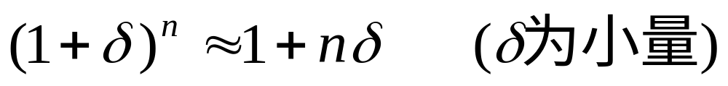
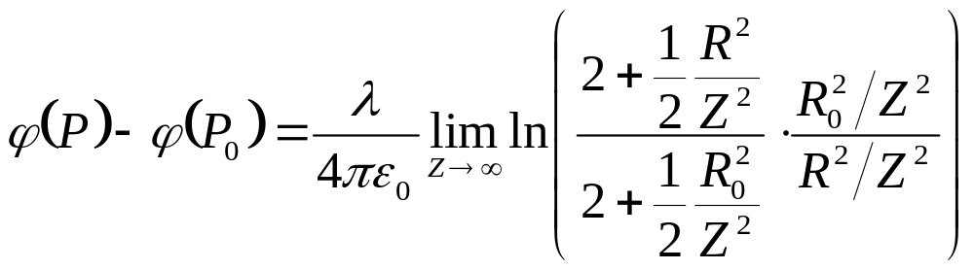
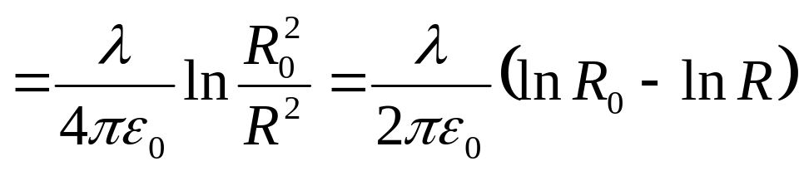
利用近似公式：

Slide 15
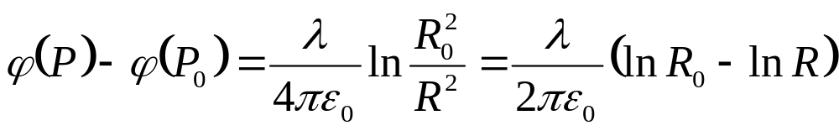
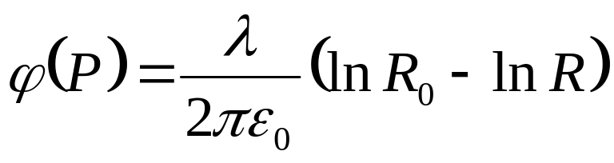


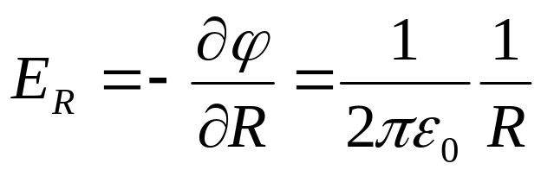
根据电荷（电势）分布的对称性，电场只有径向分量，
如果取 P₀ 点电势为零电势点，即P点的电势为
也可采用高斯定理求得此结果。

Slide 16
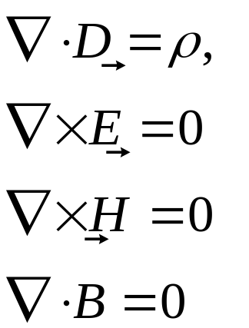
3、静电势的微分方程和边值关系
1）电势的微分方程
——（1.5）
静电势 ϕ 所满足的方程？

Slide 17
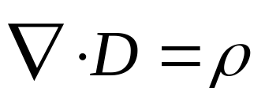
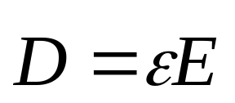
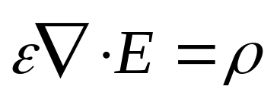


对于均匀、各向同性、线性介质，有
——（1.5）

Slide 18


——静电势满足的微分方程，称为泊松方程
得到
为自由电荷的分布。

Slide 19



解决静电问题的基本方程
微分方程：
电磁性质：
边界条件：

Slide 20







2）介质分界面上静电势的边值关系之一
介质1和2分界面两侧相邻的两点P₁和P₂的电势差为
在积分路径非常小的情况下，
所以
——（1.11）

Slide 21







在介质的分界面处电势是连续的；
“电势连续”与“电场强度切向分量连续”的边界条件是完全等价的。

Slide 22

解决静电问题的基本方程
微分方程：
电磁性质：
边界条件：

Slide 23




2）介质分界面上静电势的边值关系之二
得到
——（1.12）

Slide 24

解决静电问题的基本方程
微分方程：
电磁性质：
边界条件：

Slide 25
静电势的边值关系：
微分方程：
边界条件：

Slide 26

1）导体的特点
4 导体静电学
一般地，导体材料满足欧姆定律：
在导体内部，如果存在电场就会有电流存在。
2）静电条件下的导体：
导体内部的电场强度必为零；
在导体内靠近界面处，电场的切向分量必须为零。
导体的表面是等势面
整个导体是等势体
导体的内部不可能有净电荷，电荷只分布在导体的表面。

Slide 27


3）静电条件下，导体/介质分界面的边界条件
导体一侧，
介质
介质一侧，
导体
在静电条件下，在介质一侧，电场只有法向分量。

Slide 28




4）有导体存在时，静电势的边界条件：
介质
导体

Slide 29


1）介质中电场能量的表达式
5、采用静电势表示静电场的总能量
线性介质内电磁能量密度的表达式
对于线性介质，静电场的总能量可采用公式
——（6.12）

Slide 30






对于静电场，
得到：
此处利用了公式（I.19）

Slide 31



对于静电场：
对于线性介质，静电场的总能量为

Slide 32









对有限电荷体系，体系的总能量所相应的面积分是对无限大的面进行
当
时，
所以，

Slide 33


计算空间某一有限范围内的电场能量时的一般公式；
适用于随时间变化的电磁场
只适用于静电场
只适用于静电场的总能量；
并不代表电场能量密度
对于导体系统，采用上述公式计算静电场的总能量最方便。

